Slide 1




Slide 2

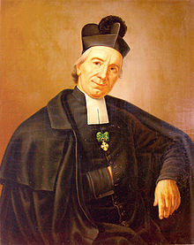
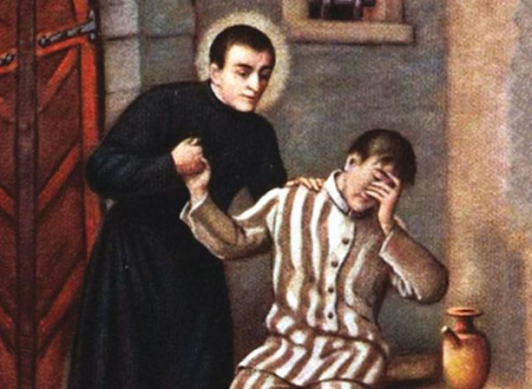
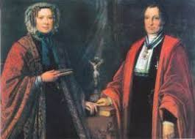

La Turín social de Don Bosco
José Benito Cottolengo
José Caffaso
Marquesa Barolo
Hospitales
Cárceles
Educación de la mujer
Centros de acogida
Confesor

Slide 3
3°Con el ACOMPAÑAMIENTO de Don Cafasso y la ayuda de otros sacerdotes consolida su Propuesta Educativa y Pastoral…
Sacerdote para los jóvenes abandonados y en peligro
PATIO
CASA
Donde se comparte
Que acoge
ESCUELA
PARROQUIA
Que educa
Que acompaña

Slide 4
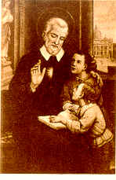
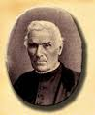
Oratorio
San Felipe Neri
Don Juan Cocchi
1515 - 1595
1813 - 1895
Fundó el Oratorio en Roma en el cual se practicaban las lecturas espirituales, el canto y las obras de caridad
Fundador de oratorios en la ciudad de Turín desde 1840 en pro de la juventud más pobre y migrante

Slide 5
“Un movimiento” pastoral y educativo, preventivo y promocional .
Evangelio - Pascua
Relación Espontánea
Espíritu de Famila
Ambiente festivo
la Calle – el Patio

Slide 6
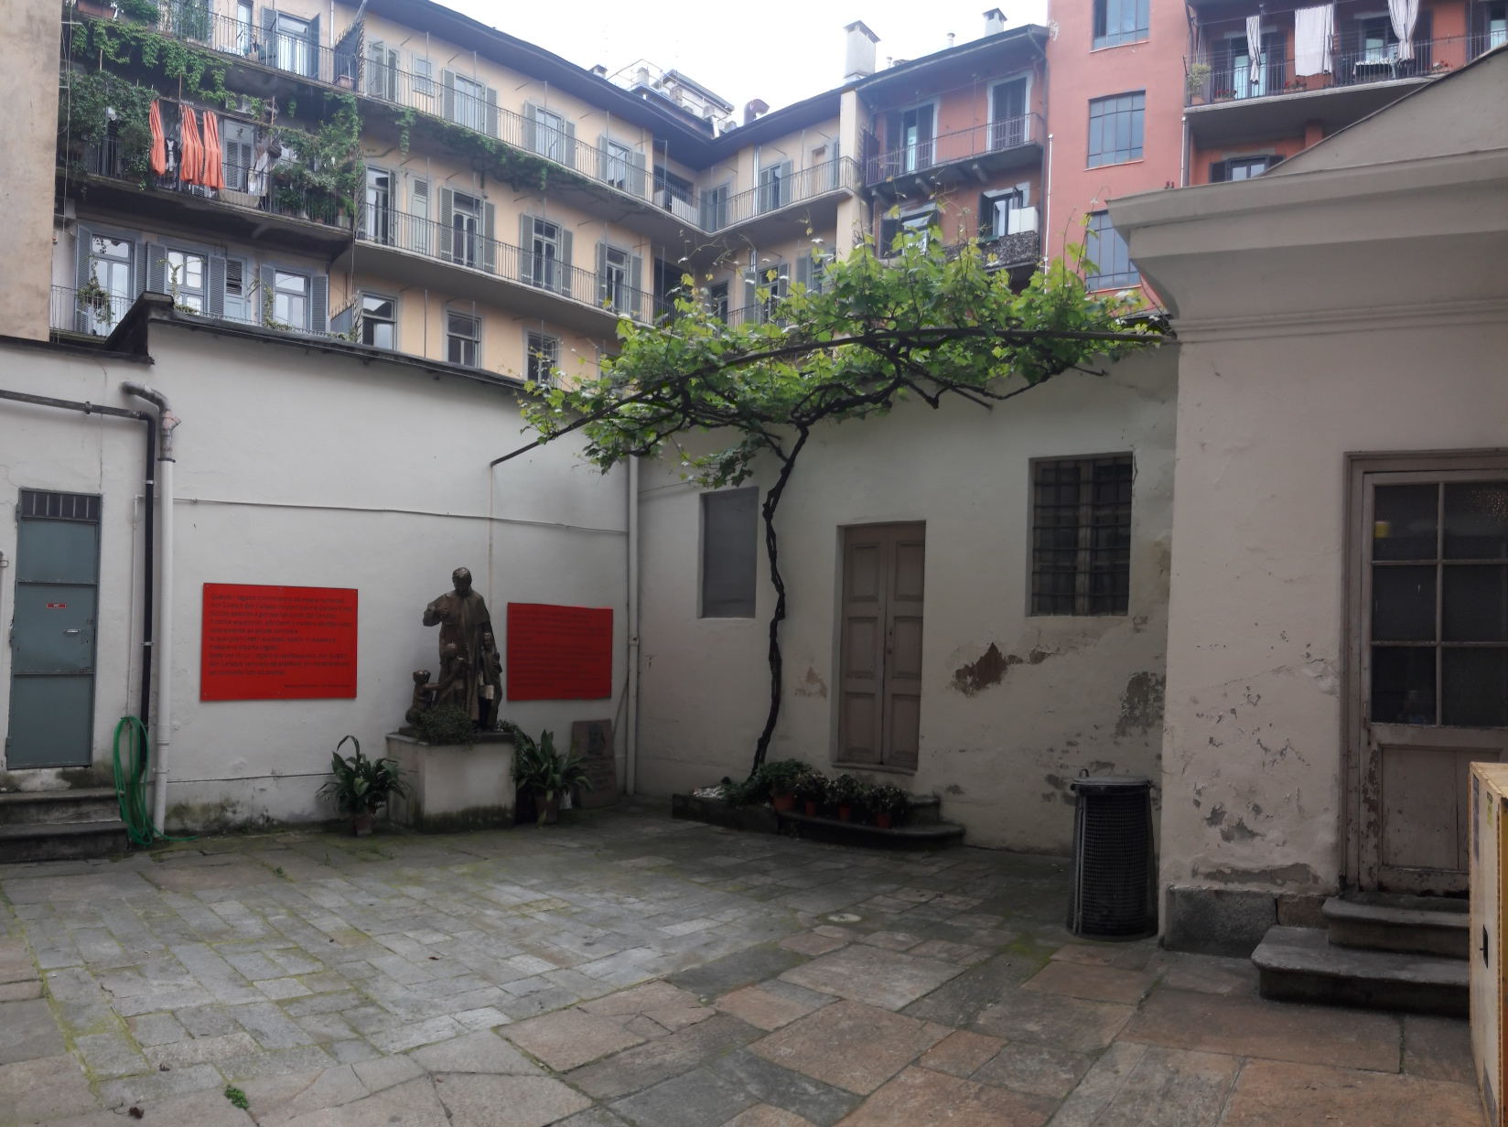
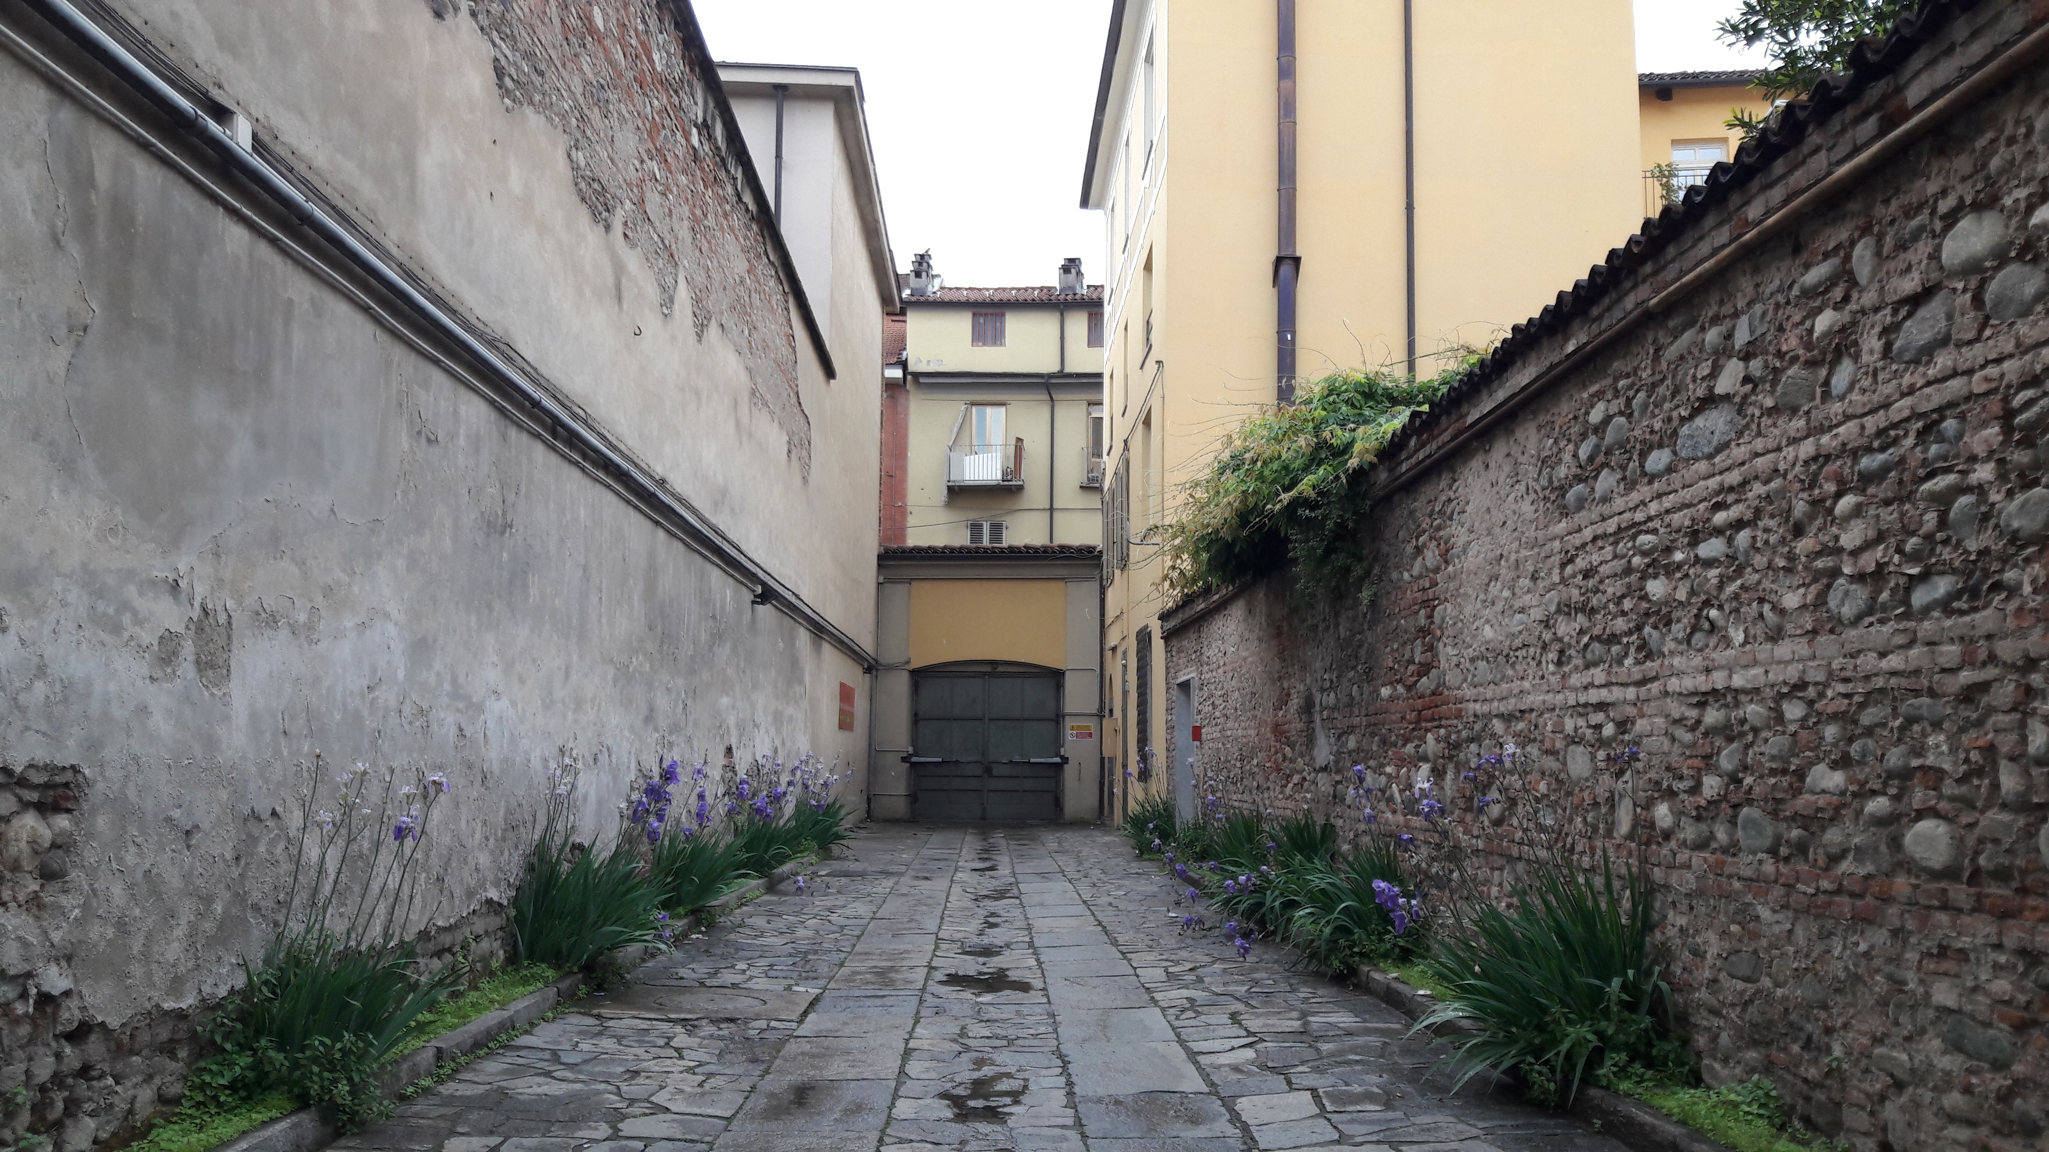
Oratorio Ambulante
Refugio de la Marquesa
1844
Patio del Convitto Eclesiástico
1841 - 1844

Slide 7
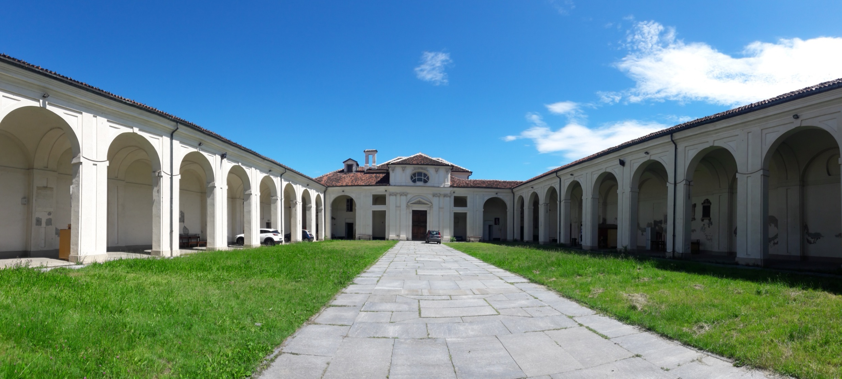
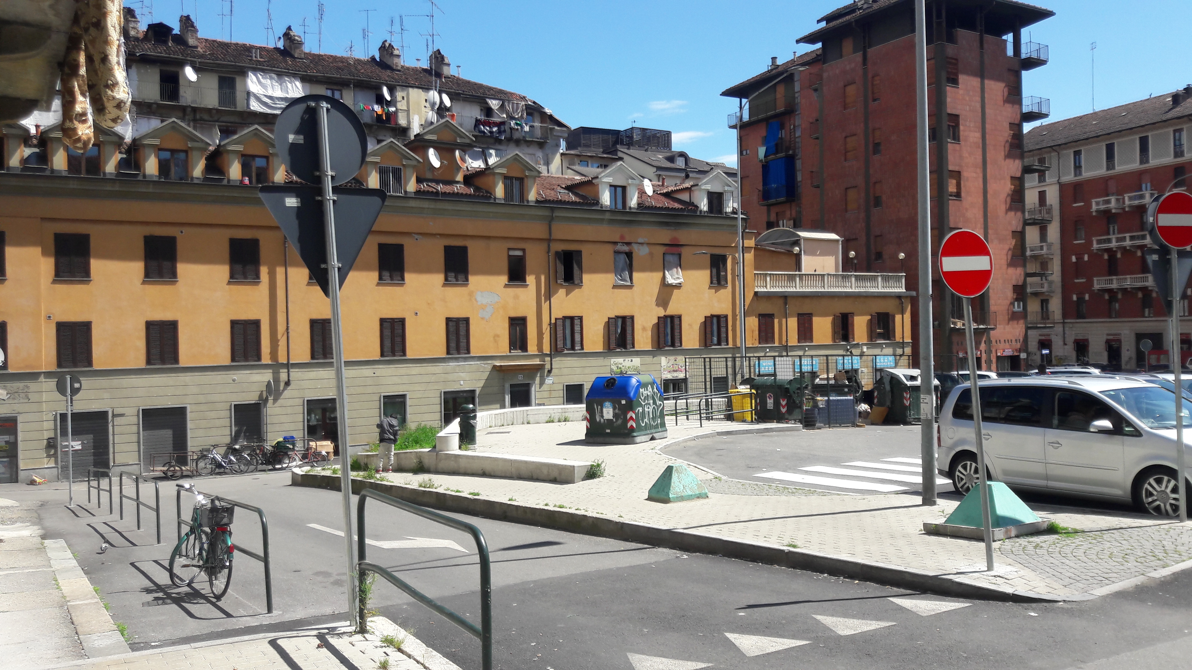
Oratorio Ambulante
Molinos Dora
1845
Cementerio San Pedro in Vincoli
1845

Slide 8
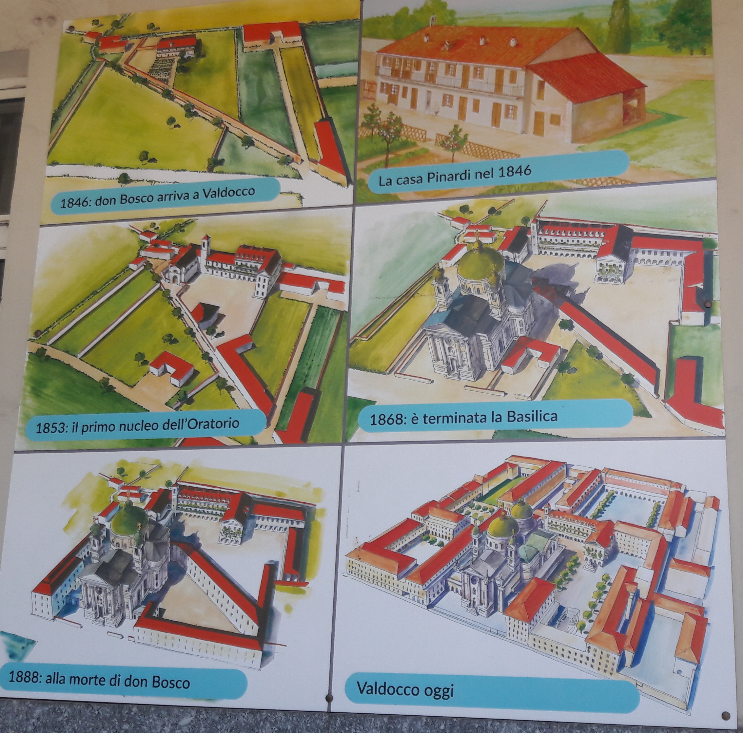
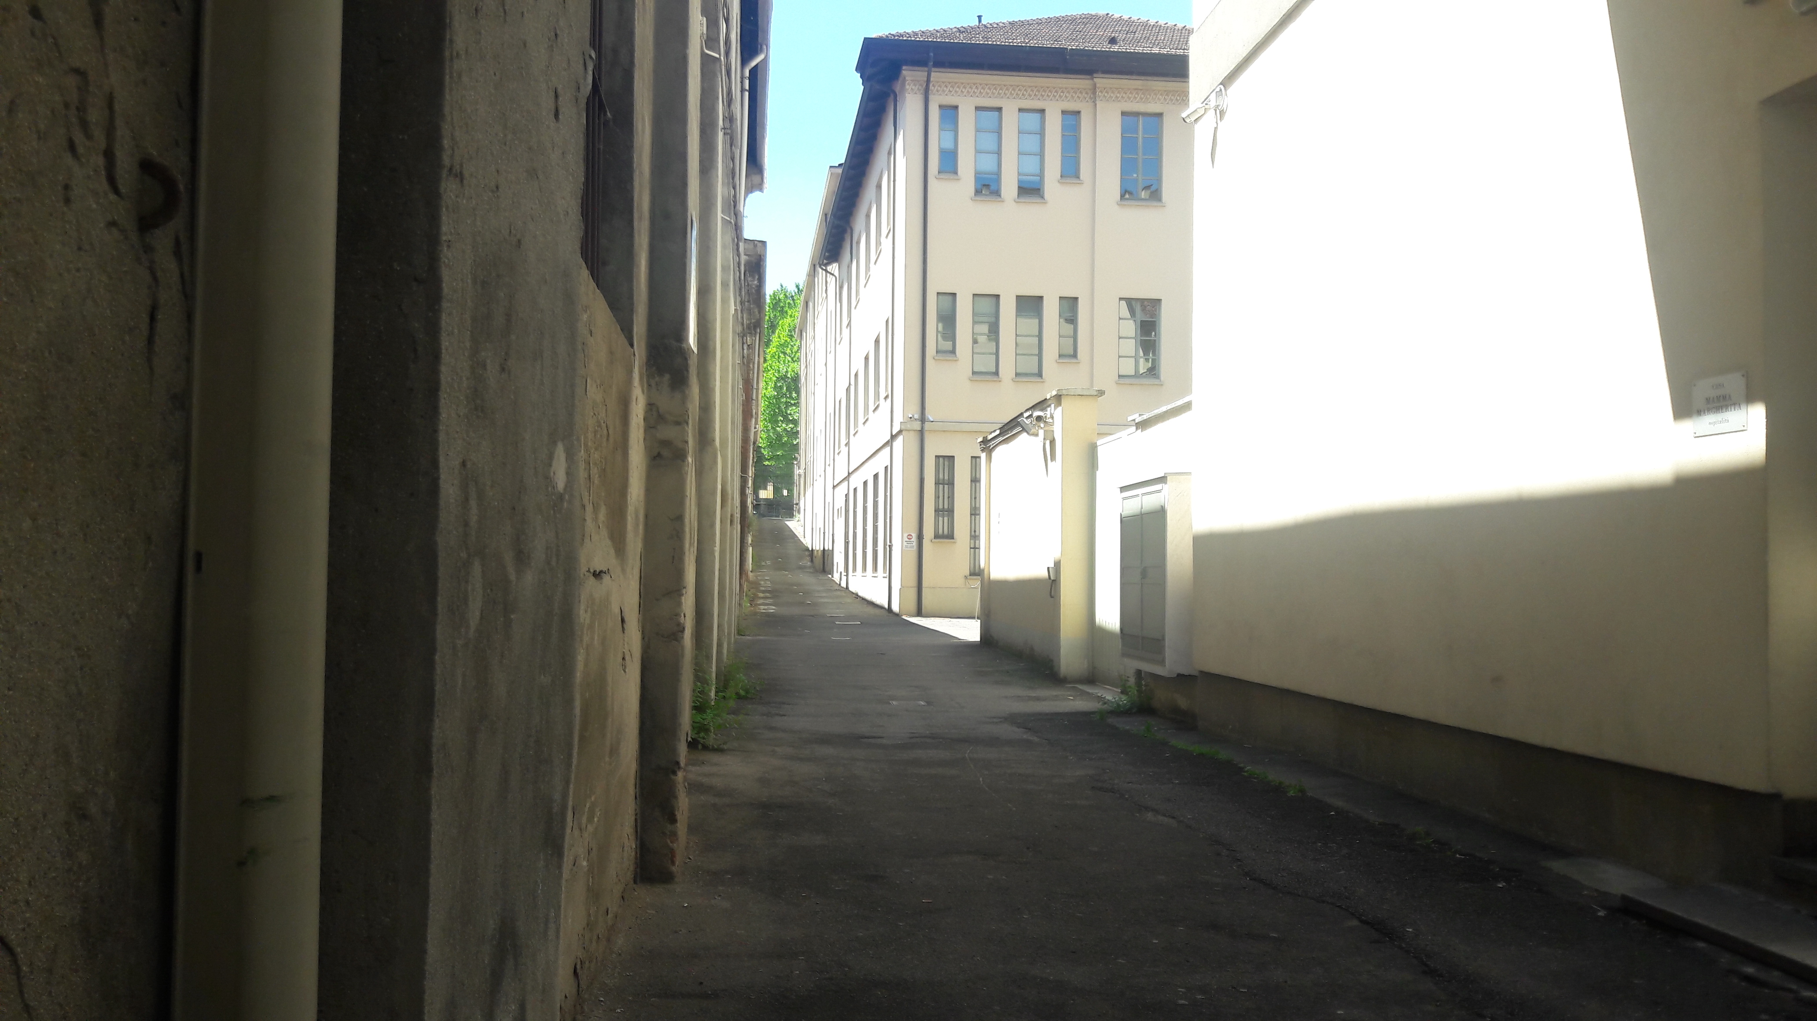
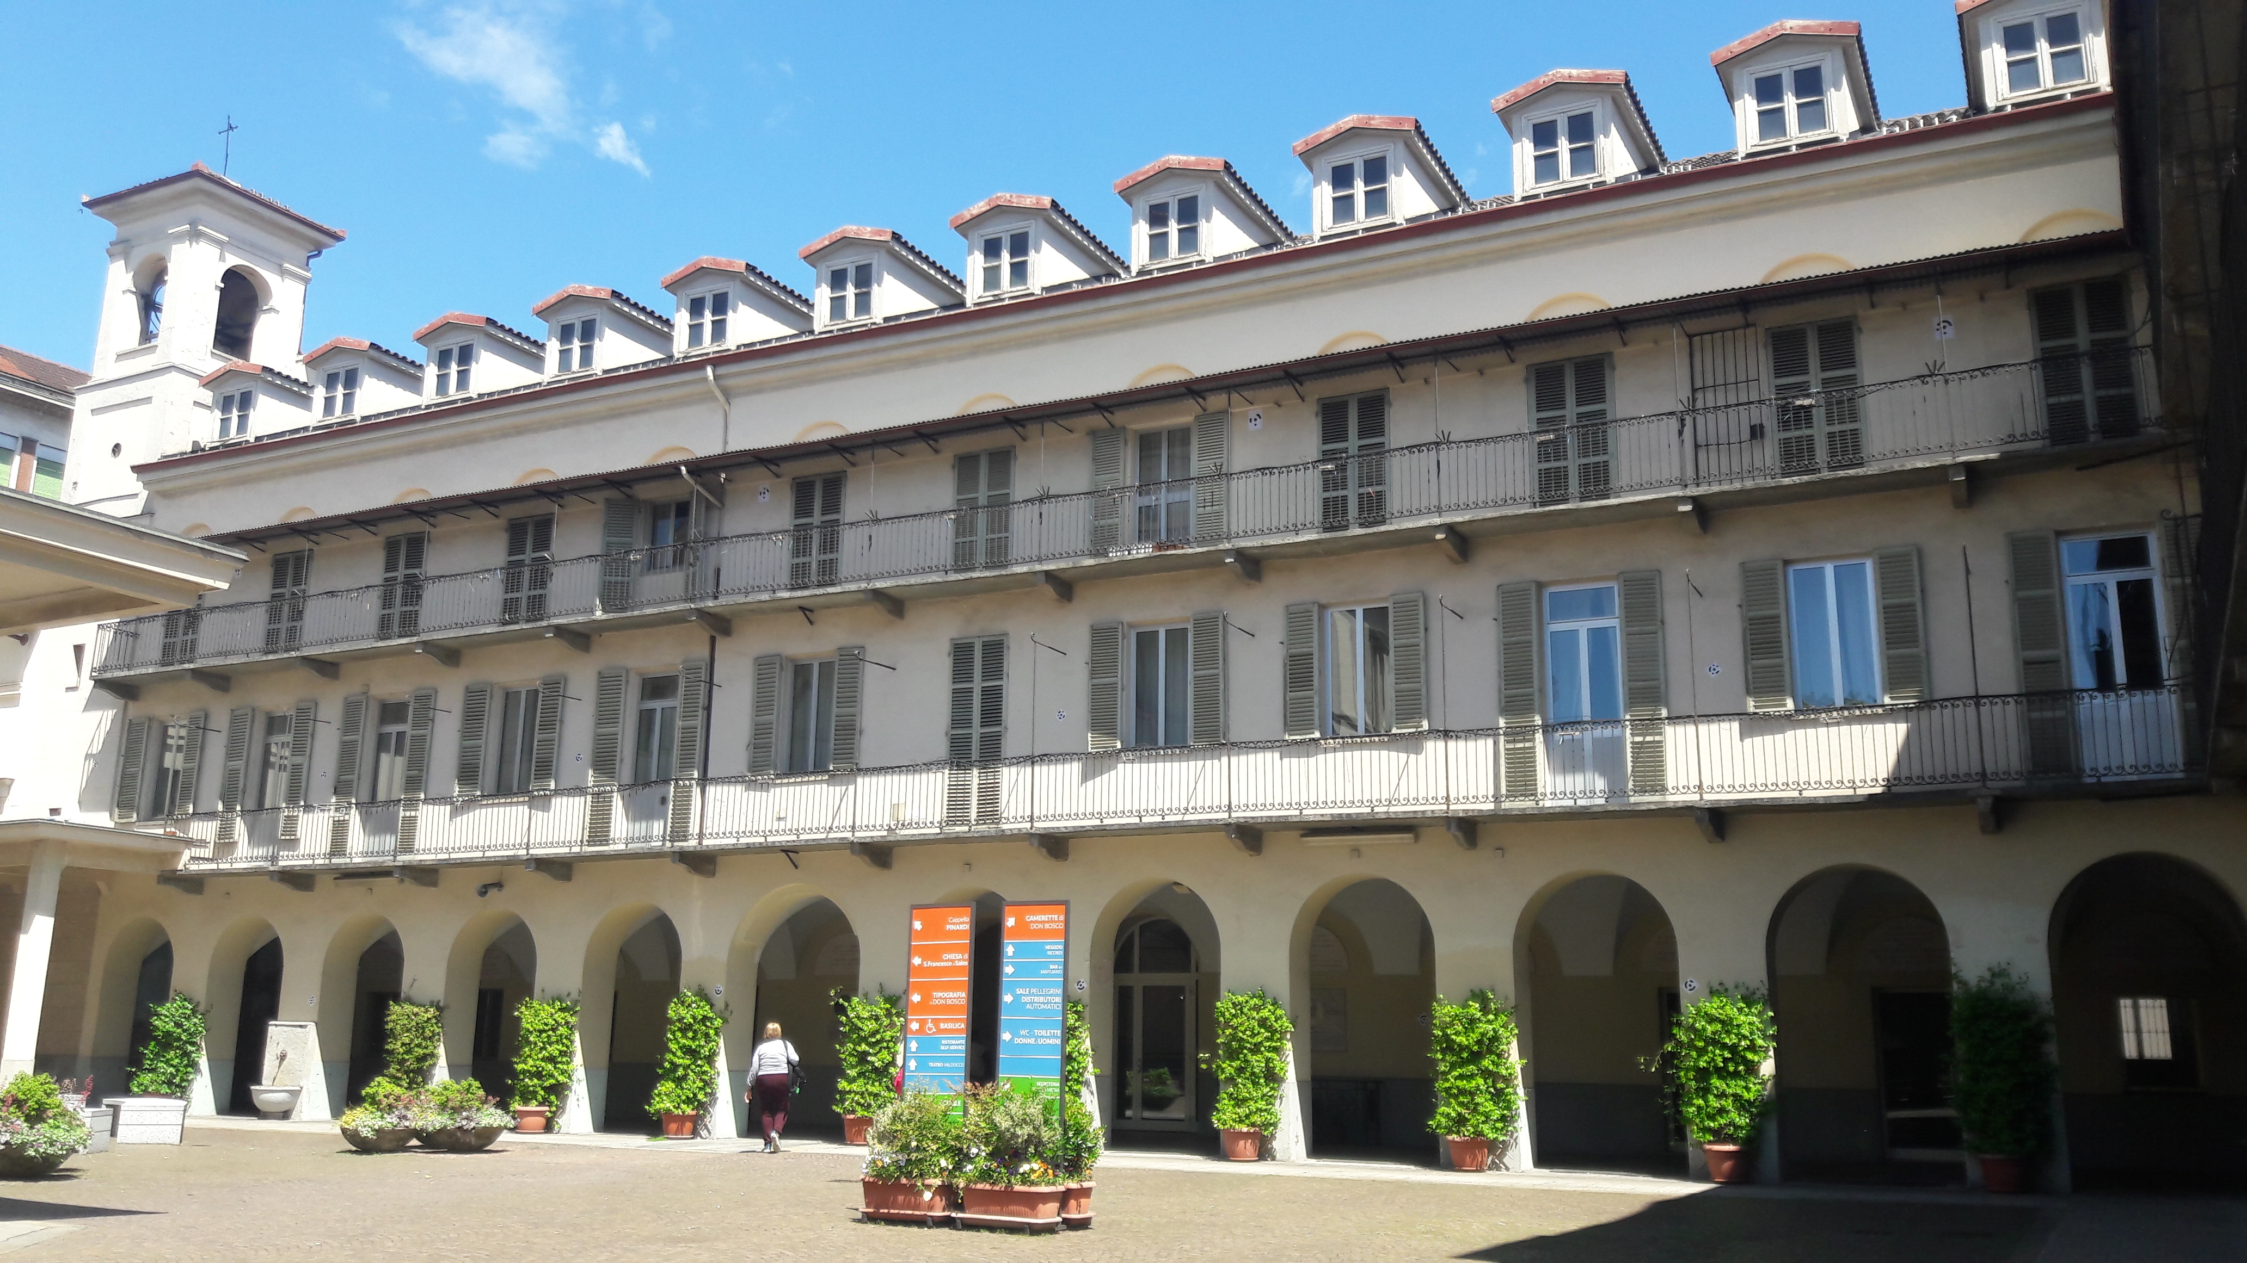
Oratorio Ambulante
Casa Pinardi
1846
Casa Moretta
1845

Slide 9
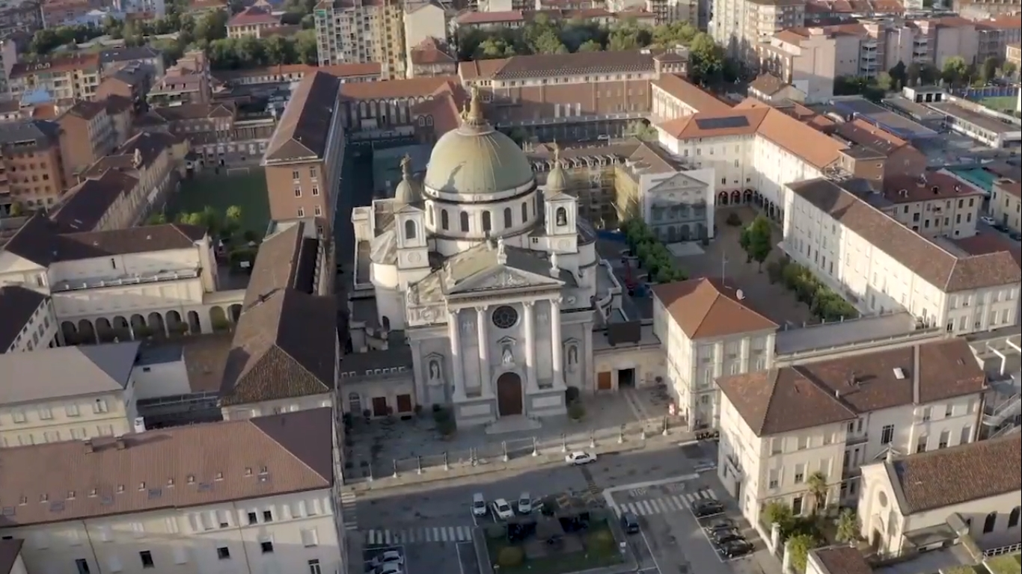
Valdocco Hoy

Slide 10
Continuará…

